Slide 1
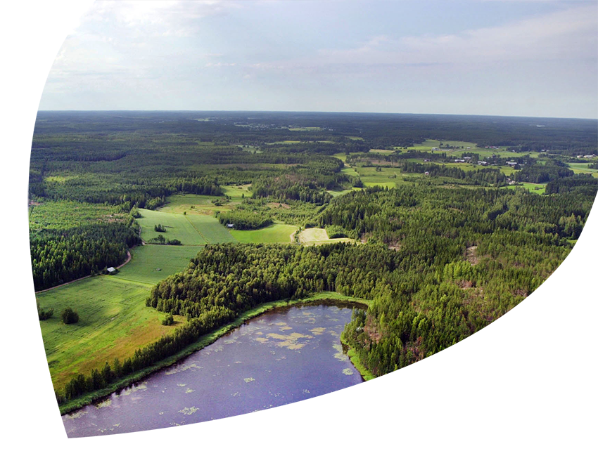



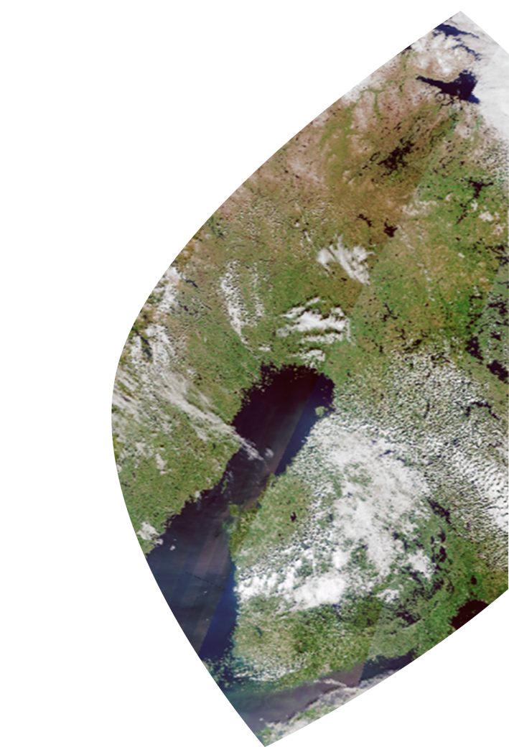
Ekosysteemitilinpito organisaatioissa?
Kohti ekosysteemitilinpidon toimijaverkostoa? Scandic Simonkenttä 14.6.2022, Helsinki
Hiili- ja luontojalanjälki tuloslaskelmassa
Sami El Geneidy
Väitöskirjatutkija - Yritysten ympäristöjohtaminen
Resurssiviisausyhteisö, Jyväskylän yliopiston kauppakorkeakoulu
JYU.WISDOM
#Ekosysteemitilinpito | @EStilinpito

Slide 2







Luontojalanjälki 1/2
Ympäristövaikutuksen haitta luonnon monimuotoisuudelle
Kulutuksen
määrä
Ympäristövaikutuksen tyyppi ja määrä
Ympäristövaikutuksen sijainti
€
Maan- ja vedenkäyttö
Luonnonvarojen suora hyödyntäminen
Ilmastonmuutos
Saasteet
Haitalliset vieraslajit
kg
MWh
Luontojalanjäljen yksiköt
Potentiaalisen lajikadon määrä (potentially disappeared fraction of species, PDF)
Luontotyyppihehtaari
#Ekosysteemitilinpito | @EStilinpito

Slide 3
Luontojalanjälki 2/2
Luontojalanjäljen neljä osaa
  Kulutuksen määrä
  Ympäristövaikutuksen tyyppi ja määrä
    Luontokadon viisi ajuria: Maan- ja vedenkäyttö, luonnonvarojen suora hyödyntäminen, ilmastonmuutos, saasteet, haitalliset vieraslajit
  Ympäristövaikutuksen sijainti
  Ympäristövaikutuksen haitta luonnon monimuotoisuudelle
Luontojalanjäljen yksiköitä
  Potentiaalisen lajikadon määrä
  (potentially disappeared fraction of species, PDF)
  Keskimääräinen lajirunsaus (mean species abundance, MSA)
  Luontotyyppihehtaari
(Lisää oma logo tähän)
#Ekosysteemitilinpito | @EStilinpito

Slide 4
Tulevaisuuden tuloslaskelma?
Talouskirjanpito on maailman käytetyin päätöksentekoa tukeva informaatiojärjestelmä organisaatioissa
Lähitulevaisuuden tuloslaskelma huomioi hiili- ja luontojalanjäljen
  Pidemmällä aikavälillä hiili- ja luontojalanjälki vaikuttavat organisaation tulokseen
Capitals Coalition edistää ekosysteemitilinpitoa organisaatioissa
 | Rahajalanjälki | Hiilijalanjälki | Luontojalanjälki
Tulot | €€€ | t CO₂e (kädenjälki) | PDF (kädenjälki)
Kulut | €€€ | t CO₂e | PDF
Kompensaatiot | €€€ | t CO₂e | PDF
Nettojalanjälki | Tulot - Kulut - Kompensaatiot | Jalanjälki - Kompensaatiot | Jalanjälki - Kompensaatiot

Slide 5


Miten organisaatioiden tilinpito kytkeytyy kansalliseen ekosysteemitilinpitoon?
#Ekosysteemitilinpito
@EStilinpito

Slide 6
Kiitos!
JYU.WISDOM
#Ekosysteemitilinpito
@EStilinpito

